Slide 1
Программа дополнительного образования для детей старшего дошкольного возраста
ТВОРЧЕСКАЯ МАСТЕРСКАЯ
Подготовила: воспитатель Наумова Т.В.

Slide 2
Цели программы – развитие ручной умелости, моторики кистей и пальцев рук у детей старшего дошкольного возраста: 1) образовательные: закрепление представлений о свойствах различных материалов, расширение кругозора; знакомство с различными техниками декоративно-прикладного искусства; 2) развивающие: развитие мелкой моторики рук, познавательных интересов, развитие памяти, мышления, внимания, волевых процессов, умения планировать свою деятельность, предвидеть результат; развитие творческих способностей; 3) воспитательные: воспитывать аккуратность, навыки безопасного поведения при работе с различными материалами; воспитывать интерес к изучению декоративно-прикладного искусства.
Задачи реализации программы:
Закреплять представления об окружающем, свойствах различных материалов; познакомить с различными техниками аппликации.
Формировать умения, связанные с художественно-образным отображением предметов и явлений в изобразительной деятельности.
Развивать у детей наблюдательность, умение видеть характерные признаки предметов, сравнивая их между собой.
Развивать изобразительные способности (чувство цвета, формы, композиции); воображение.
Учить детей создавать многофигурные сюжетные композиции, учитывая расположение предметов в пространстве (выше, ниже, дальше, ближе).
Учить использовать различные материалы и техники аппликации.
Воспитывать у детей аккуратность, привычку соблюдать правила безопасного пользования различными инструментами.

Slide 3
Предполагаемый результат:
1. Удастся положительно повлиять на познавательное и речевое развитие воспитанников.
2. Улучшится состояние мелкой моторики кистей и пальцев рук. Движения станут более дифференцированными и точными, улучшится координация движений.
3. Познакомятся с различными декоративными техниками.
4. У детей появится стойкий интерес к занятиям изобразительной деятельностью.
5. Воспитанники освоят правила безопасного поведения при работе с различными материалами и инструментами.

Slide 4
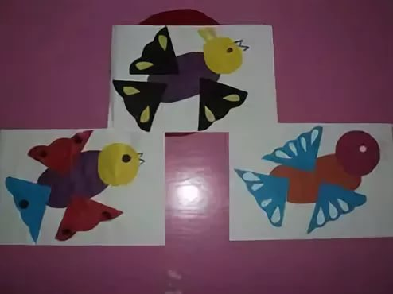
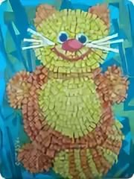
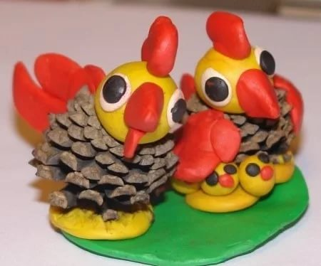
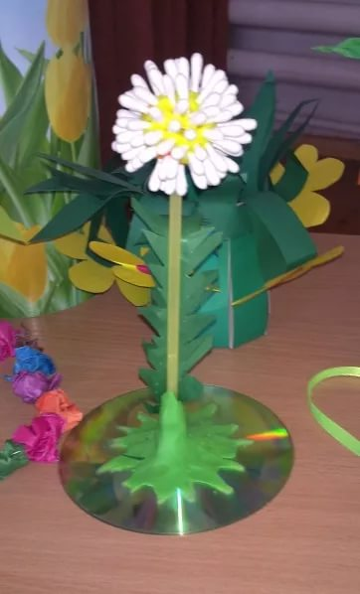
В ходе проведения дополнительных занятий с детьми будут выполняться различные виды аппликации из материалов:
- бумага;
- ткань;
- природные материалы (солома, веточки, шишки, листья и цветы и др.);
- из бросового материала.
Плоскостная аппликация Бумагопластика
Экопластика Из бросового материала

